Slide 1
数据库设计与实践
南京农业大学人工智能学院
梁敬东
2021年2月
An Introduction to Database Systems

Slide 2
教材及参考书(1)
 教材
  萨师煊，王珊：数据库系统概论(第四版)
  高等教育出版社，2006.5
  马晓梅 SQL Server 实验指导(第三版)
  清华大学出版社 2009年9月
上机软件
  SQL server 2003 或者 SQL server 2005
An Introduction to Database Systems
Notes:
1 教材介绍：
比较经典的数据库教材 第一版中国最早的数据库教材，为众多高校计算机专业采用
2. 萨老师介绍
创建信息系，最早系主任
中国的C J, Date
3 王老师介绍
4 数据库所介绍

Slide 3

学习方式
 听课
（启发式、讨论式）
 实验
（上机练习）
 读书 功夫在课外!
（预习、复习)
An Introduction to Database Systems

Slide 4

考试成绩
平时成绩：
（书面作业、考勤、课堂提问）
上机测试 (或:大作业)：
An Introduction to Database Systems

Slide 5
内容安排(1)
  第一章 数据库
  第二章 数据库表
  第三章 数据库操作
  第四章 完整性约束
  第五章 索引
  第六章 视图
  第七章 数据查询
  第八章 存储过程
  第九章 触发器
  第十章 T-SQL程序设计与游标设计
  第十一章 用户定义数据类型与自定义函数
An Introduction to Database Systems
Notes:
与一些教材的区别
偏重理论，不去讨论某个系统的具体使用方法，但会涉及实现技术
我们的优势
虽然枯燥，但适应DBA的需要
不过时

Slide 6
内容安排(2)
  第十二章 安全管理
  第十三章 事务设计
  第十四章 数据库备份与恢复
  第十五章 数据的导入与导出
  第十六章 SQL Server 对大值数据类型的访问
  第十七章 在VB中采用ADO方法访问SQL Server
  第十八章 用ASP动态页面发布数据
  第十九章 采用ADO.NET访问SQL Server
  第二十章 数据库应用系统设计与开发
An Introduction to Database Systems

Slide 7
数据库设计与实践
第一章 数据库
An Introduction to Database Systems

Slide 8
第一章 数据库
  1.1 创建数据库
  1.2 分离数据库
  1.3 数据库文件备份
  1.4 附加数据库
  1.5 删除数据库
An Introduction to Database Systems

Slide 9
第一章 数据库
SQL Server中,每个数据库至少有2个操作系统文件:数据文件和日志文件
  数据文件:数据和对象.比如:数据库表,索引,存储过程,触发器,视图等等
  日志文件:包含数据库中所有更新事务的全部信息.用于数据库恢复.
An Introduction to Database Systems

Slide 10
第一章 数据库
数据库文件:
  主要数据文件:包含数据库的启动信息.并指向数据库中的其他文件.每个数据库有一个主要文件.扩展名:.mdf
  次要数据文件:可选。用于数据库的数据分散存放。.ndf。
  事务日志文件：.LDF
An Introduction to Database Systems

Slide 11
第一章 数据库
文件组：构成数据库的数个文件集合起来组合成一个个群体。
  主要文件组：包含主要数据文件和指定加入组的其他文件。还包括该数据库的系统表。
  非主要文件组：可多个，用户指定一个默认文件组。当用户创建对象时，未指定文件组，则在默认组上建立。
An Introduction to Database Systems

Slide 12
第一章 数据库
事务日志：记录数据库更新情况的。比如对数据库的insert、update、delete等操作。
An Introduction to Database Systems

Slide 13
第一章 数据库
  1.1 创建数据库
  1.1.1 交互式方法创建数据库
    连接到服务器以后，右击“数据库”，选择“新建数据库”，完成：数据库名称、数据库文件、参数选择等。
  1.1.2 使用Transact_SQL创建
    创建数据库testbase1:
    指定多个参数创建数据库testbase2
An Introduction to Database Systems

Slide 14
第一章 数据库
  创建指定数据库testbase1:
  CREATE DATABASE testbase1
  ON
  ( NAME=testbase1_data,
  FILENAME='e:\张小山数据库\testbase1_data.mdf')
  LOG ON
  ( NAME=testbase1_log,
  FILENAME='e:\张小山数据库\testbase1_log.ldf')
  GO
An Introduction to Database Systems

Slide 15
第一章 数据库
指定多个参数创建数据库testbase2
USE master
GO
CREATE DATABASE testbase2
ON
PRIMARY
(NAME=prim_sub_dat1,
FILENAME='E:\张小山数据库\prim_sub1_dat.mdf',
SIZE=5MB,
MAXSIZE=50MB,
FILEGROWTH=20% ),
(NAME=prim_sub_dat2,
FILENAME='E:\张小山数据库\prim_sub2_dat.ndf',
SIZE=5MB,
MAXSIZE=50MB,
FILEGROWTH=20% ),
An Introduction to Database Systems

Slide 16
第一章 数据库
FILEGROUP Grouptest1
(NAME=group1_sub1,
FILENAME='E:\张小山数据库\group1_sub1_dat.ndf',
SIZE=5MB,
MAXSIZE=50MB,
FILEGROWTH=5MB ),
(NAME=group1_sub2,
FILENAME='E:\张小山数据库\group1_sub2_dat.ndf',
SIZE=5MB,
MAXSIZE=50MB,
FILEGROWTH=5MB ),
An Introduction to Database Systems

Slide 17
第一章 数据库
FILEGROUP Grouptest2
(NAME=group2_sub1,
FILENAME='E:\张小山数据库\group2_sub1_dat.ndf',
SIZE=5MB,
MAXSIZE=50MB,
FILEGROWTH=15% ),
(NAME=group2_sub2,
FILENAME='E:\张小山数据库\group2_sub2_dat.ndf',
SIZE=5MB,
MAXSIZE=50MB,
FILEGROWTH=15% )
LOG ON
(NAME=testbase2_log,
FILENAME='E:\张小山数据库\testbase2_log_file.ldf',
SIZE=5MB,
MAXSIZE=25MB,
FILEGROWTH=5MB )
GO
An Introduction to Database Systems

Slide 18
第一章 数据库
  1.2 分离数据库
  1.2.1 交互式分离数据库testbase1
    右击“数据库testbase1”，选择“任务”，选择“分离” 。查看对象管理器窗口，该数据库已经不存在。
  1.1.2 使用系统存储过程分离testbase2
    exec sp_detach_db testbase2, true
  注意：分离的数据库将无法使用，附加后再继续使用。
An Introduction to Database Systems

Slide 19
第一章 数据库
  1.3 数据库文件备份
  复制数据库到其他位置（硬盘 或者 文件）
  1.3.1 分离数据库testbase1，再复制物理文件
    分离数据库
    复制文件（操作系统的资源管理起）
  1.3.2 停止SQL Server服务，再复制物理文件
An Introduction to Database Systems

Slide 20
第一章 数据库
  1.4 附加数据库文件
  将分离的数据库附加到SQL Server服务
  1.4.1 交互式附加数据库testbase1
    右击“数据库”，选择“任务”，选择“附加” 。
  1.4.2 使用系统存储过程分离testbase1
  EXEC sp_attach_single_file_db @dbname='testbase1',
@physname='e:\张小山数据库\testbase1_data.mdf '
An Introduction to Database Systems

Slide 21
第一章 数据库
  1.5 删除数据库
  1.4.1 交互式删除数据库testbase1
    右击“数据库”，选择“删除” 。
  1.4.2 T-SQL删除testbase1
  DROP DATABASE testbase1
  注意：不能使用在资源管理器中删除数据库文件的方法。
An Introduction to Database Systems

Slide 22
第二章 数据库表
  数据库表：SQL Server每个数据库最多可以存储20亿个表，每个表有1024列。主要受存储空间的限制。
  表结构：
  列的数据类型：
  对数据表的操作：
  创建、修改表的语句
An Introduction to Database Systems

Slide 23
第二章 数据库表
  2.1 创建数据库表
  数据库表：教师表T（TNO，TN，SEX,AGE,Prof,Sal,Comm,Dept)
  学生表S（SNO,SN,SEX,AGE,DEPT)
  课程表C(CNO,CN,CT)
  选课表SC(SNO,CNO,SCORE)
  授课表TC(tno,cno,Evaluation)
  2.1.1 交互式创建数据表T,表S.
    建立并 选择“数据库jxsk”，右击“表” 。
An Introduction to Database Systems

Slide 24
第二章 数据库表
  2.1.2 使用T_SQL语句创建表.
  查询窗口，选择数据库，输入以下语句并执行。
CREATE TABLE C(CNO CHAR(2),
CN CHAR(10),
CT TINYINT )）
CREATE TABLE SC(SNO CHAR(2),
CNO NCHAR(2),
SCORE TINYINT)）
CREATE TABLE TC(TNO CHAR(2),
CNO CHAR(2))
An Introduction to Database Systems

Slide 25
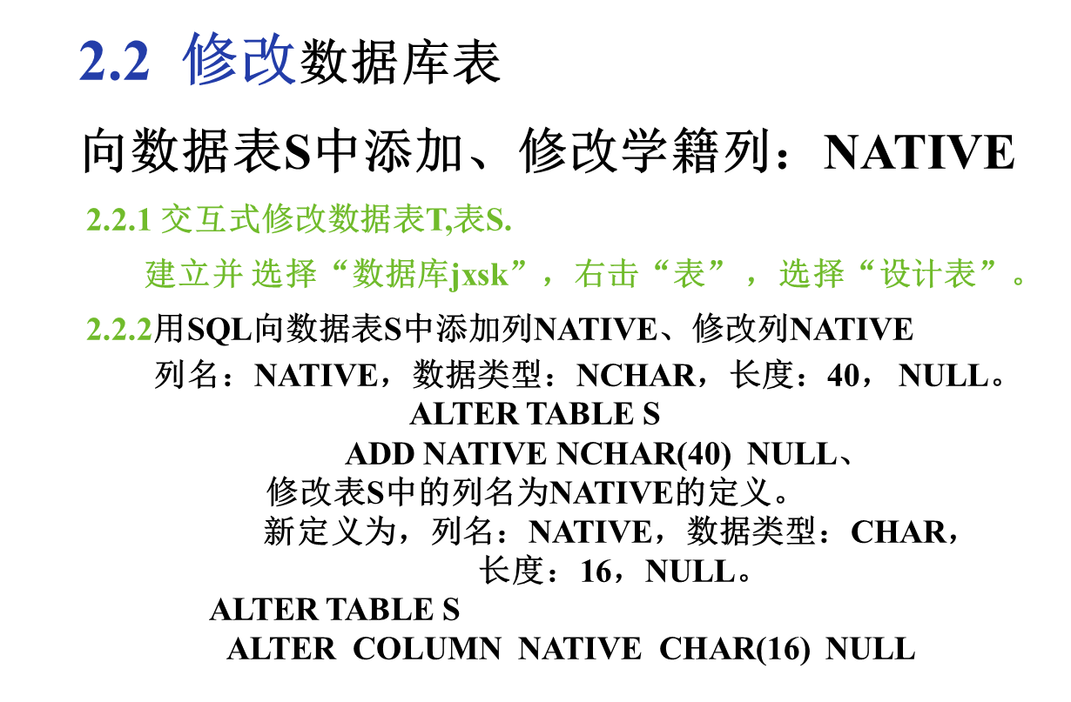
第二章 数据库表
An Introduction to Database Systems

Slide 26
第二章 数据库表
  2.3 删除数据库表
  2.3.1 交互式删除数据表T,表S.
    建立并 选择“数据库jxsk”，右击“表” ，选择“删除”。
  2.3.2 T-SQL删除表
    USE jxsk
    DROP TABLE test2
    GO
An Introduction to Database Systems

Slide 27
第三章 数据操作
数据操作
  录入数据、修改数据、删除数据、复制数据
  3.1 录入数据到数据库表
    3.1.1 把一个execl工作表导入到数据库表
      右击“数据库”，选择“任务”，选择“导入数据”
    3.1.2 交互式录入数据
  3.1.3 使用INSERT INTO语句插入C
    USE jxsk
    INSERT INTO C VALUES(‘C1’,‘程序设计’,‘60’）
An Introduction to Database Systems

Slide 28
第三章 数据操作
  3.2 修改数据
  3.2.1 交互式修改数据.
    选择“数据库jxsk”，右击“表” ，选择“打开”。
  3.2.2 用SQL语句修改数据表T中的数据
    修改数据表T中“张兰”教师的职称。
    USE jxsk
    UPDATE T SET PROF='教授' WHERE TN ='张兰'
An Introduction to Database Systems

Slide 29
第三章 数据操作
  3.3 删除数据
  3.3.1 交互式删除数据.
    选择“数据库jxsk”，右击“表” ，选择“打开”。
  3.3.2 用SQL语句删除数据表T中的数据
    USE jxsk
    DELETE FROM T WHERE TN ='张兰'
An Introduction to Database Systems

Slide 30
第三章 数据操作
  3.4 复制数据库表
  3.4.1 用SQL复制数据表S生成一新表test1
  USE jxsk
  SELECT * INTO test1 FROM S
  GO
  3.3.2用SQL复制数据表T中“男”同学记录，生成一新表test2
  use jxsk
  Select TN,SEX,AGE,PROF into test2 From T
  where sex ='男'
    go
An Introduction to Database Systems

Slide 31
第四章 完整性约束
完整性约束的作用对象
  关系、元组、列
完整性约束类型
  实体完整性 域完整性 参照完整性 自定义完整性
CHECK约束
An Introduction to Database Systems
Notes:
数据独立性差：
1。靠程序定义和解释数据的结构
2。靠程序描述数据间的联系

Slide 32
第四章 完整性约束
  4.1 实体完整性约束
  4.1.1 交互式 创建
  ……
  4.1.2用SQL为现有表T在TNO列上创建PRIMARY KEY 约束
    ALTER TABLE T
    ADD CONSTRAINT PK_TNO PRIMARY KEY(TNO)
  4.1.3用SQL创建新表TEST_C，并以列约束形式创建PRIMARY KEY 约束
  USE jxsk
  CREATE TABLE TEST_C(
  CNO CHAR(2) CONSTRAINT PK_TEST_C PRIMARY KEY,
  CN CHAR(10),
  CT TINYINT)
An Introduction to Database Systems

Slide 33
第四章 完整性约束
  4.1.4 用SQL创建新表TEST_TC，并以表约束形式创建PRIMARY KEY 约束
    USE jxsk
    CREAT TABLE TEST_TC(
    TNO CHAR(2) ,
    CNO CHAR(2) ,
    CONSTRAINT PK_TEST_TC PRIMARY KEY(TNO, CNO))
  4.1.5用SQL为现有表C中的CN列创建“UNIQUE约束”
    USE jxsk
    ALTER TABLE C
    ADD CONSTRAINT UNIQUE_C UNIQUE(CN)
  4.1.6用SQL为现有表TEST_TC增加新列ID_TC，并创建此列属性为IDENTITY
    USE jxsk
    ALTER TABLE TEST_TC
    ADD ID_TC INT IDENTITY
  4.1.7用SQL删除表C中CN列的UNIQUE约束UNIQUE_C
    USE jxsk
    ALTER TABLE C DROP UNIQUE_C
An Introduction to Database Systems

Slide 34
第四章 完整性约束
  4.2 参照完整性约束
  4.2.1 交互式 创建
    利用“关系”工具
  4.2.2用SQL创建表T与表TC之间的引用关系
    ALTER TABLE TC WITH NOCHECK
    ADD CONSTRAINT FK_T_TC FOREIGN KEY (TNO) REFERENCES T(TNO)
    ON DELETE CASCADE
        )
An Introduction to Database Systems

Slide 35


下课了。。。
追求
休息一会儿。。。
An Introduction to Database Systems

